Slide 1
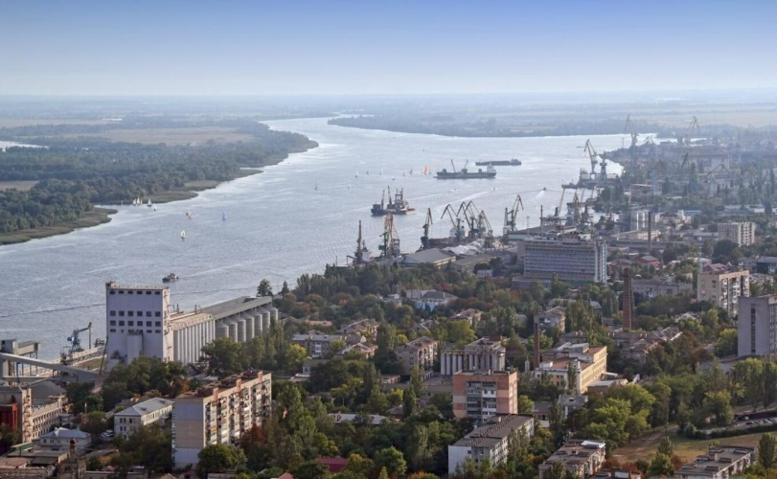
Розпізнаю прикметники
Українська мова
3 клас. Розділ 5.
Прикметник
Урок 68

Slide 2








Емоційне налаштування «Який ти зараз?»
Виберіть той смайлик, який відображає ваш настрій на початку уроку. Прочитайте слова під смайлами. На яке питання вони відповідають?
Чудовий
святковий
гнівний
задумливий
сумний
творчий
задоволений
веселий

Slide 3

Пригадайте
Дуже я потрібна всім –
І дорослим , і малим.
Всіх я розуму учу,
А сама завжди мовчу.
Підберіть споріднені слова до відгадки
Книжка – книжковий, книга,
книгарня, книжечка
Книжка
Пригадайте прислів’я про книгу
Асоціативний кущ «Книга»
Книга для розуму, що теплий дощик для посіву.
Мудра, весела, дитяча, цікава, страшна, товста, тонка, чужа, маленька, нова, іноземна
Як ви розумієте це прислів’я?

Slide 4

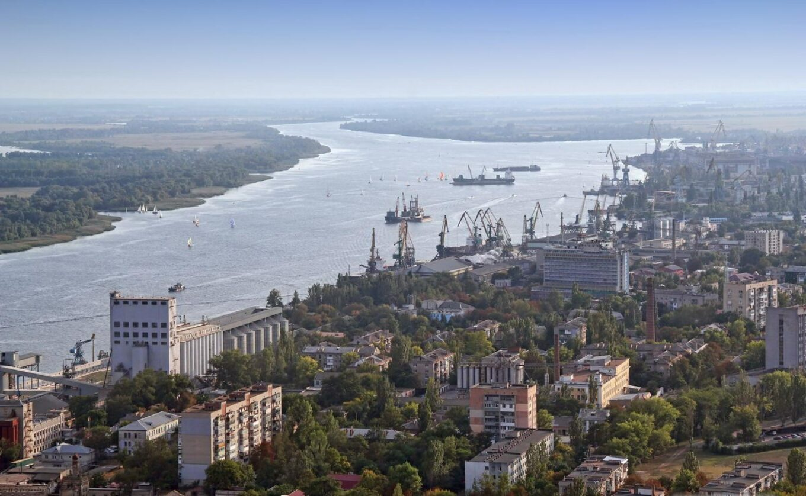
Повідомлення теми уроку
Сьогодні на уроці ми будемо досліджувати прикметники, вчитися їх розпізнавати серед інших частин мови. Познайомимося з українським містом Херсон.

Slide 5






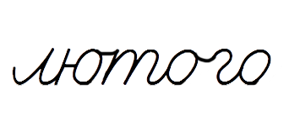


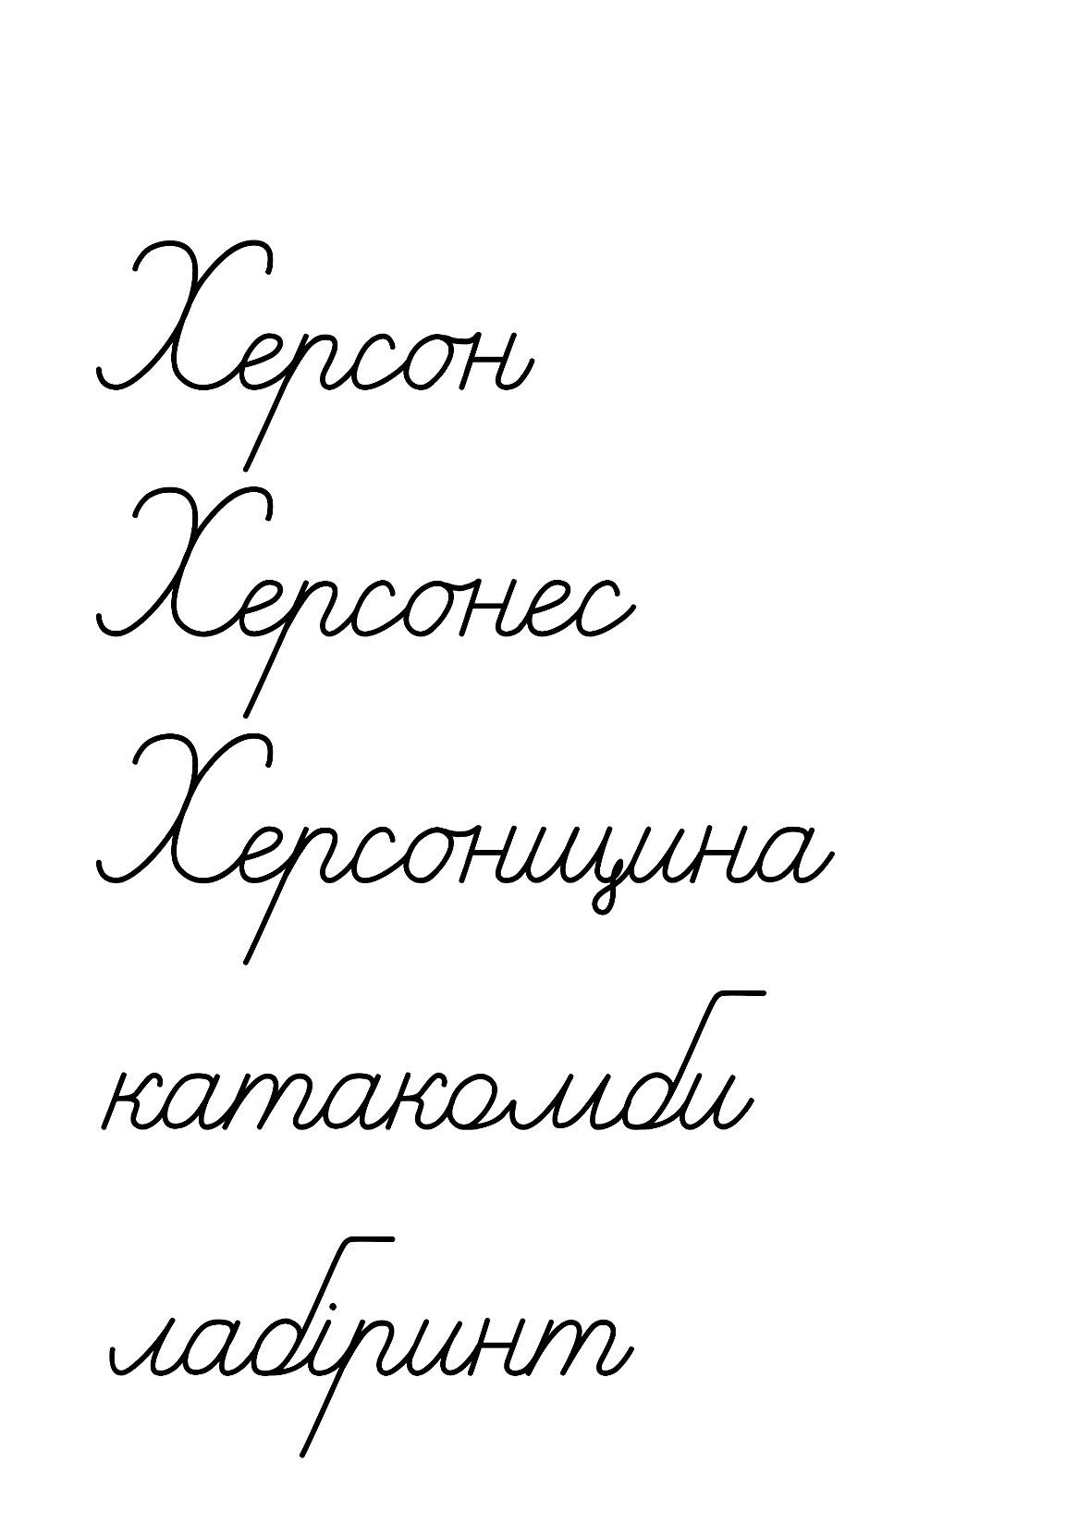
Хвилинка каліграфії
Прочитайте і запишіть слова. Що їх об’єднує?

Slide 6

Прочитайте текст
Визначте, до якої частини мови відносяться виділені слова. Обґрунтуйте свою думку.
Соковиті помідори і солодкі кавуни Херсонщини славляться на всю Україну. Ласкаве херсонське сонце дало цим плодам чудовий смак.
Знайдіть в тексті слова, які характеризують виділені іменники.
Проведіть дослідження!
На які питання відповідають слова, що характеризують іменники?
Що вони називають?
Пригадайте, як називаються такі слова. Перевірте себе за правилом.
Зразок: край (який?) степовий
Підручник.
Сторінка
92

Slide 7

Запам’ятайте!
Частина мови, яка називає ознаки предметів і відповідає на питання який?, яка?, яке?, які?, називається прикметником. Наприклад: добрий, біла.
Прикметники в мовленні допомагають:
- описати предмет,
- додати кольорів,
- визначити емоції та настрій.
Прикметники в реченні зв’язані з іменниками
Підручник.
Сторінка
92

Slide 8
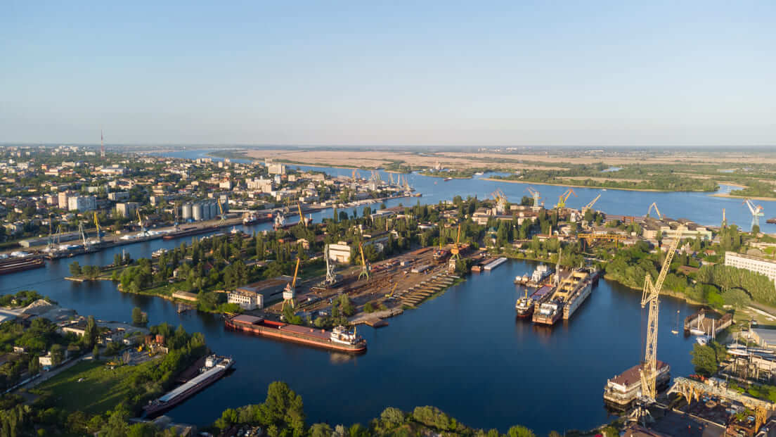
Прочитайте текст
Випишіть в колонку виділені слова. Доберіть до них прикметники і запишіть в другу колонку. Виділіть в них закінчення
Чи може місто бути півостровом? А чи може півострів заховатися в назві міста? Виявляється, може, якщо це місто — Херсон. Його назва походить від давньогрецького слова Херсонес. У перекладі українською мовою воно означає півострів. Ось так Херсон заховав у своїй назві півострів!
рідне
Місто (яке?)
Півострів (який?)
Назва (яка?)
великий
цікава
Підручник.
Сторінка
92

Slide 9
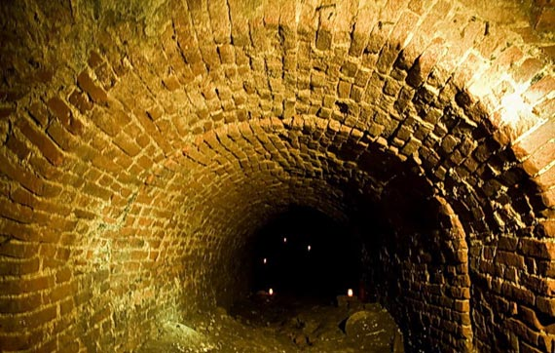
Прочитайте про херсонські катакомби
Під Херсоном є підземні катакомби. Мало відомо, що ховають у собі ці темні та сирі тунелі. Існує легенда, що там є піратське сховище.
Поясніть, як розумієте слово катакомби. Перевірте себе за словником.
КАТАКОМБИ — підземні ходи, лабіринти.
Визначте в тексті прикметники. Спишіть перше і останнє речення. Підкресліть прикметники хвилястою лінією.
Темні –
сирі –
світлі
До виділених у тексті прикметників доберіть антоніми.
Підручник.
Сторінка
93
сухі

Slide 10
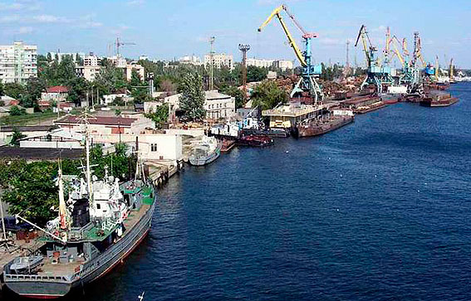
Прочитайте текст про Херсон
Доповніть його прикметниками з довідки.
великий
морський
Херсон — _______ _________ порт. З давніх-давен _______ місто приваблювало людей з ______ країн. Тому тут дотепер у ______ частині міста чути _________, ________, _________, __________ мови.
чудове
різних
старій
італійську
грецьку
турецьку
татарську
Запишіть І речення з пам’яті
Довідка: чудове, великий, морський, різні, стара, італійська, грецька, турецька, татарська.
Підручник.
Сторінка
93

Slide 11

Випиши з поданих слів прикметники
Сучасне, узлісся, білосніжний, кататися, чисте, морська, будинок, гроза, історичне, давнє, українське, південь.
Сучасне, білосніжний, чисте, морська, історичне, давнє, українське.
Підкресли ті, якими можна описати Херсон
Підручник.
Сторінка
93

Slide 12
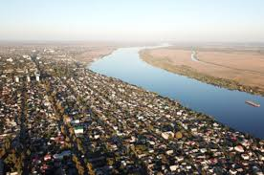
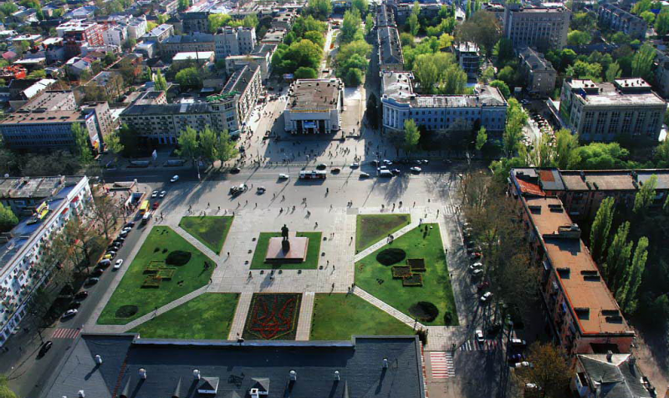
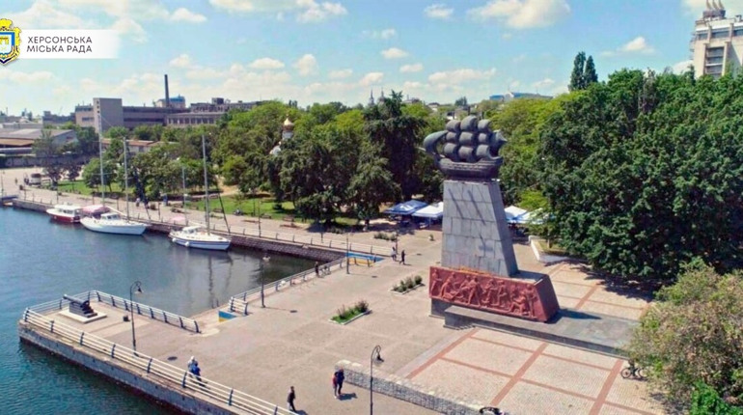
Що ви знаєте про місто Херсон?
Складіть про це текст (3-4 речення).
Підручник.
Сторінка
79

Slide 13


Пояснення домашнього завдання
Що називають і на які питання відповідають прикметники?
Для чого використовують прикметники в мовленні?
З якою частиною мови він зв’язаний у реченні?
Підручник.
Сторінка
93

Slide 14
Рефлексія
Опишіть за допомогою прикметників, яким був цей урок для вас
урок
цікавий
нудний
пізнавальний
довгий
швидкий

